Slide 1
DENEY TASARIMI
RÜMEYSA NAZLI

Slide 2
İÇİNDEKİLER
1-TEK YÖNLÜ VARYANS ANALİZİ(ONE-WAY ANOVA)
a)SPSS ANALİZ
b)EXCEL ANALİZ
c)R ANALİZ
2-İKİ YÖNLÜ VARYANS ANALİZİ(TWO-WAY ANOVA)
a)SPSS ANALİZ
3-TEKRARLI ÖLÇÜMLER(REPEATED MEASURE)
a)SPSS ANALİZ
b)EXCEL ANALİZ

Slide 3
TEK YÖNLÜ
VARYANS ANALİZİ
(ONE-WAY ANOVA)
Tek yönlü varyans analizi (ANOVA) normal dağılımlı bir seride üç ve daha fazla bağımsız ortalama arasındaki farkın manidarlığının hesaplanmasında kullanılır. ANOVA tek başına üç veya daha fazla grubun aritmetik ortalamalarını kümülatif olarak karşılaştırır; bu karşılaştırmalardan en az birisi anlamlı olduğunda ANOVA sonucu da anlamlı bulunur. Bu durumda hipotezler;
H₀: Ortalamalar arasında fark yoktur. H₁: En az iki ortalama arasında anlamlı bir farklılık vardır.

Slide 4
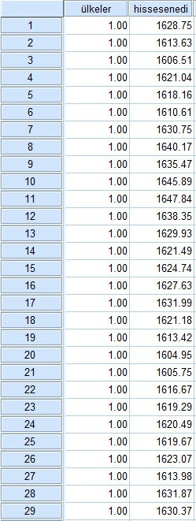
V
E
R
İ
Bu veri R Studio datasets kütüphanesinde EuStockMarkets verisidir. Kullandığımız veri 4 farklı ülkenin hisse senetleri fiyatlarını gösteriyor. Her ülke için 1860 gözlem değeri bulunmakta.

Slide 5
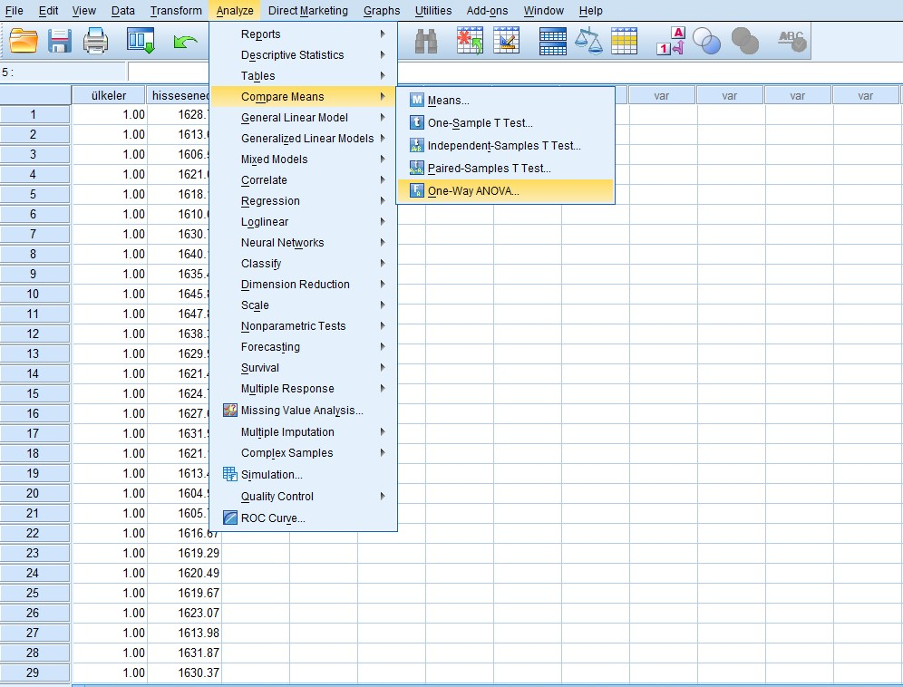
S
P
S
S
A
N
A
L
İ
Z

Slide 6
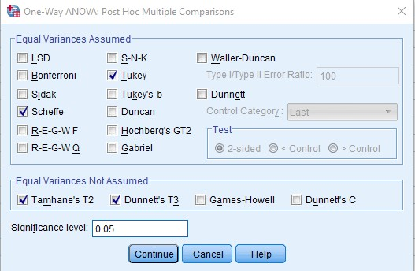

Slide 7
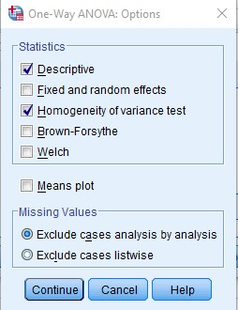

Slide 8
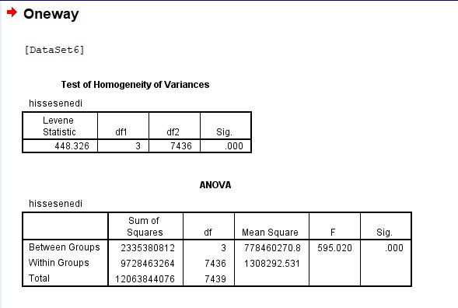
S
P
S
S
Ç
I
K
T
I
Elde edilen SPSS çıktısına göre Levene Test istatistiğine ait p değeri .000 olarak elde edilmiştir. Bu sonuç varyansların homojen olmadığını göstermektedir. ANOVA testi sonucu incelendiğinde Sd1=3, Sd2=7436 olan F testi 595.020 olarak gözlemlenmiştir. ANOVA tablosu incelendiğinde, "Sig." değeri 0.000<0.05 olduğu için tek yönlü varyans analizi için olan H0 hipotezi reddedilir. Yani " %95 güvenle, grupların ortalamaları arasında istatistiksel olarak anlamlı bir farklılık vardır." denilebilir.

Slide 9
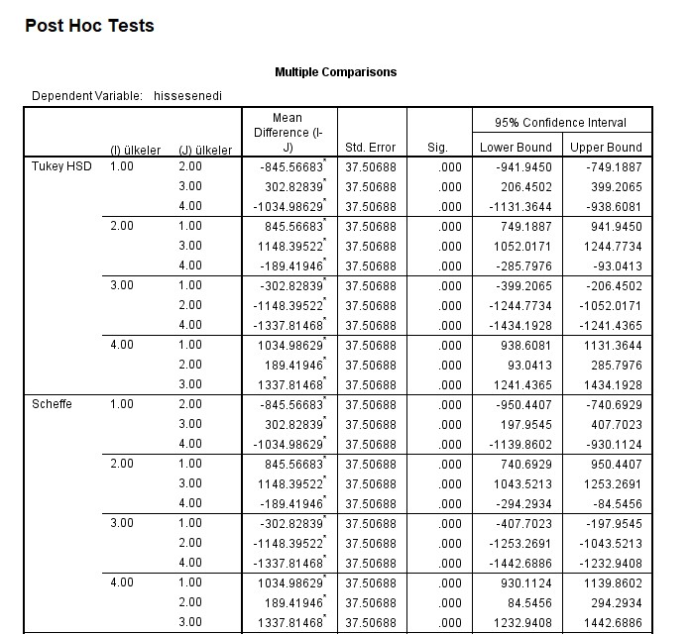
Varyansların homojenliği varsayımı sağlanmadığından Tukey ve Scheffe testlerini yorumlayamayız.
Bu tabloda her grubun ikişerli karşılaştırmaları yapılmış ve bu karşılaştırılan grupların ortalamaları arasındaki farklar(Mean Difference) sayısal olarak verilmiştir. Bu sayısal değerlerin yanında bir yıldız (*) işaretinin bulunması bu ikilinin ortalamaları arasında anlamlı bir farklılık olduğunu göstermektedir. Tablo incelendiğinde bütün ikililerinin yanında bir yıldız(*) işareti olduğu görülür. Yani bu ikililerin ortalamaları arasında anlamlı bir farklılık vardır.

Slide 10
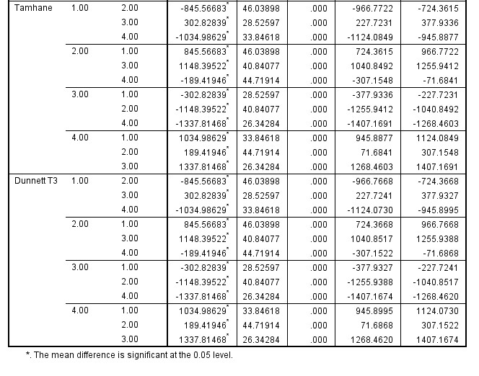
Varyansların homojenliği varsayımı sağlanmadığından Tamhane ve Dunnet testlerini yorumlayacağız. Burada sign değerleri .000 olduğundan gruplar arası anlamlı farklılık vardır diyebiliriz.

Slide 11
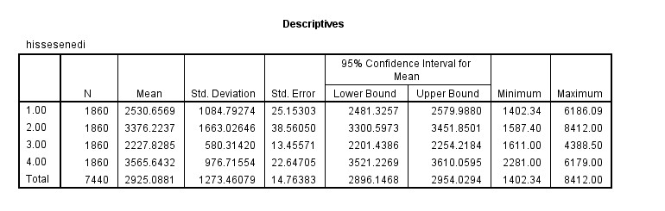
Son olarak "Descriptive" tablosu incelendiğinde 4. grubun ortalamasının diğer gruplardan daha büyük olduğu görülür. Yani 4. ülkenin hisse senedi fiyatlarının, diğer grupların hisse senedi fiyatlarından daha fazla olduğu söylenebilir.

Slide 12
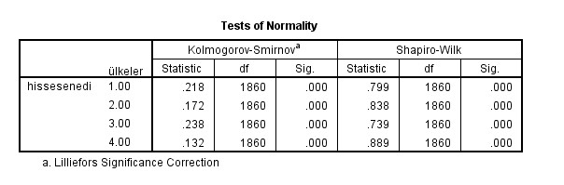
Burada 4 farklı ülkenin hisse senedi fiyatlarının normalliğini test etmek için Kolmogorov-Simirnov ve Shapiro-Wilk testlerini yaptık.
Kolmogorov-Simirnov testi veri sayısının 50’den fazla olduğu durumlarda kullanılır. Burada Kolmogorov-Simirnov testini yorumlamalıyız.
P değeri 0.05’ten küçük olduğu için tüm grupların için H0 hipotezi reddedilir. Yani %95 güvenle veriler normal dağılımlı değildir.

Slide 13
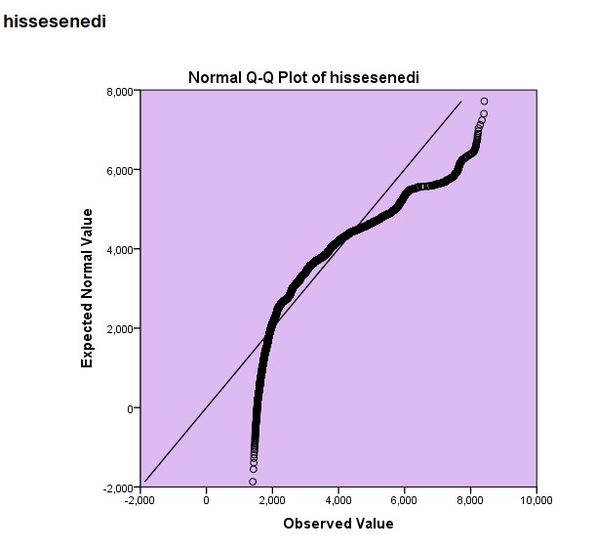
Q
-
Q
P
L
O
T

Slide 14
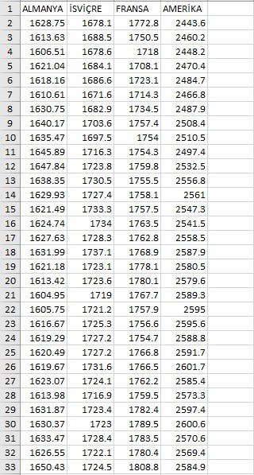
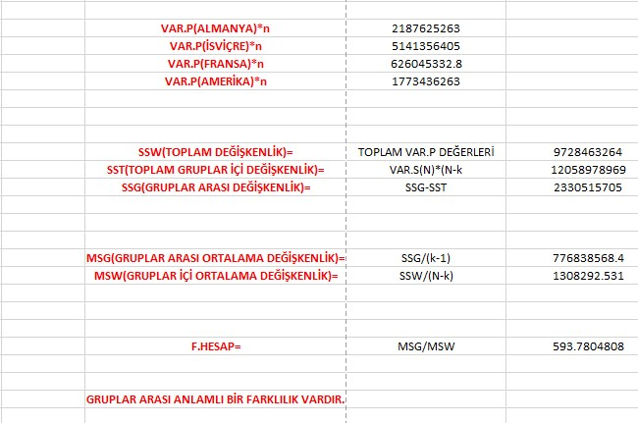
E
X
C
E
L
A
N
A
L
İ
Z
Excel üzerinden yaptığımız hesaplamalara göre gruplar arasında anlamlı bir farklılık olduğunu söyleyebiliriz.

Slide 15
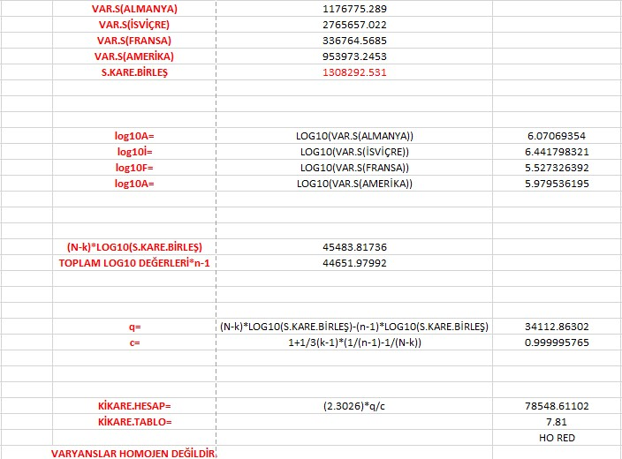
Excel üzerinden yaptığımız BARTLETT testine göre %95 güvenle, grupların varyanslarının homojen olmadığını söyleyebiliriz. (H0 red)

Slide 16
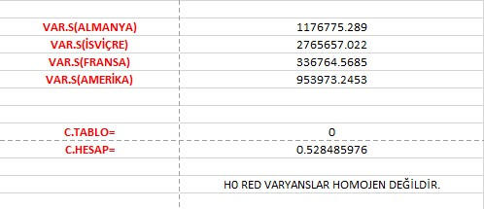
Excel üzerinden yaptığımız COCHRAN testine göre %95 güvenle, grupların varyanslarının homojen olmadığını söyleyebiliriz. (H0 red)

Slide 17
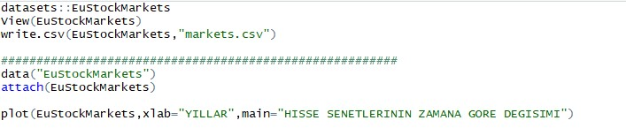
R
S
T
U
D
İ
O
A
N
A
L
İ
Z

Slide 18
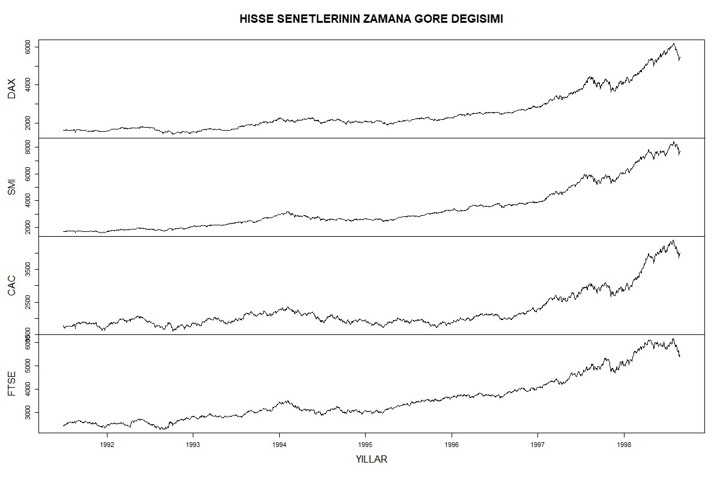

Slide 19
İKİ YÖNLÜ
VARYANS ANALİZİ
(TWO-WAY ANOVA)
İki-yönlü varyans analizi iki faktörün (değişkenin) bağımlı değişken üzerine ortak etkisini ölçmek için kullanılır. Faktörler (bağımsız değişkenler) kategorik, bağımlı değişken ise süreklidir.
Karşılaştırılacak grup sayısı faktörlerin kaç kategorili oldukları ile ilgilidir.
İki-yönlü ANOVA’nın asıl amacı faktörler arasındaki etkileşim (ortak) etkisini incelemektir.
Tek yönlü ANOVA’da olduğu gibi sıfır hipotezini reddedip reddedemeyeceğimize F-testi kullanarak karar vereceğiz. Eğer F-testinden elde edilen p-değeri 0.05’ten küçük çıkarsa sıfır hipotezini reddederek alternatif hipotezi yani söz konusu olan bağımsız değişkenin gruplarının bağımlı değişken açısından farklılık gösterdiği sonucuna varacağız. Burada iki tane bağımsız değişken yani iki tane grup değişkeni olduğu için ikisi için ayrı ayrı bu sonuçlara bakacağız. Ayrıca bu iki ana etki değişkeninin etkileşiminin de anlamlı olup olmadığını kontrol etmemiz gerekmektedir.

Slide 20
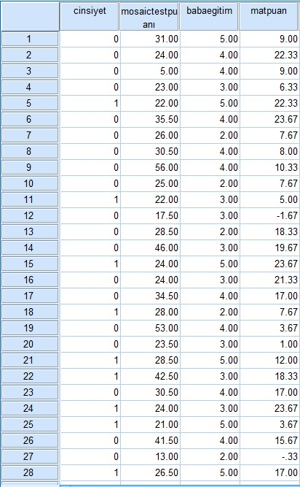
Bu veride 1’den 500’e kadar numara (ID) verilen öğrencilerin matematik testi puanı (bağımlı değişken) ve ile babalarının eğitim düzeylerini içeren “BabaEgitim” (2 = Ortaokul ve altı, 3 = Lise Mezunu, 4 = Yüksek okul, and 5 = Üniversite ve üzeri) değişkeni ile Öğrenci cinsiyetini gösteren Cinsiyet değişkeni bağımsız değişken olarak kullanılmıştır.
İki yönlü ANOVA’da da grupların varyanslarının homojen olduğu yani birbirlerine yakın olduğu varsayılır. ANOVA’da olduğu gibi burada da varyans homojenliğini Levene’s test ile kontrol edebiliriz.
V
E
R
İ

Slide 21
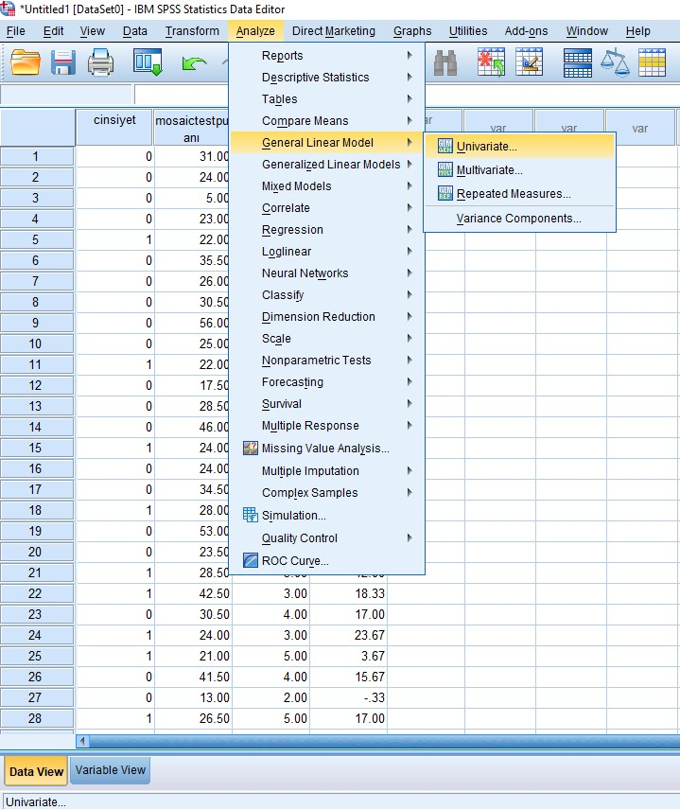
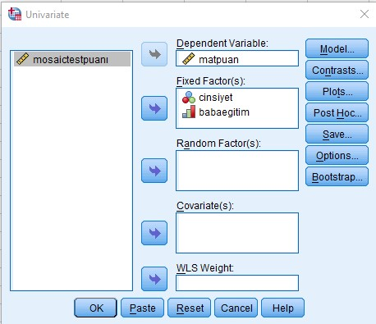
S
P
S
S
A
N
A
L
İ
Z

Slide 22
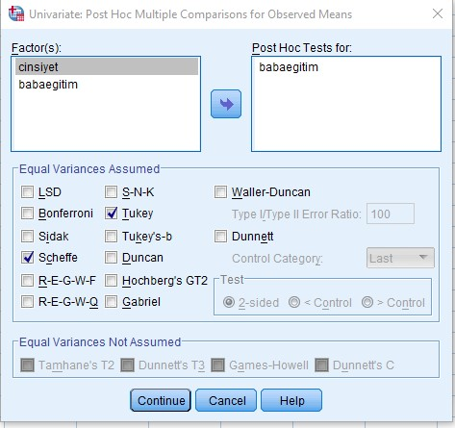

Slide 23
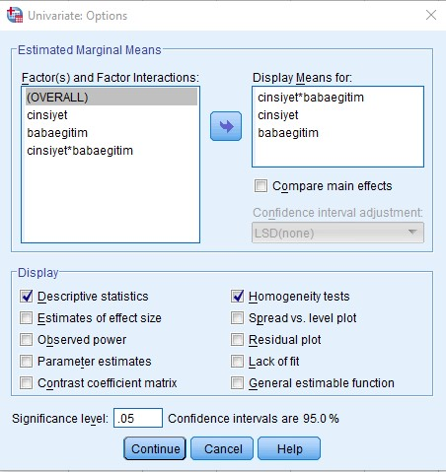

Slide 24
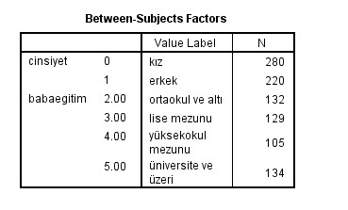
S
P
S
S
Ç
I
K
T
ı
Aşağıdaki tabloda iki bağımsız değişkenin de her bir kategorisine düşen kişi sayısını görmekteyiz. Örneğin verimizde erkek sayısı 220 iken lise mezunu babaya sahip kişi sayısı 129’dur.

Slide 25
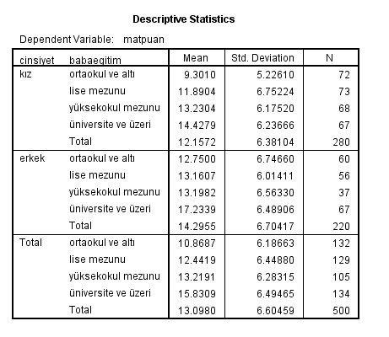
Yandaki tabloda da iki bağımsız değişkene ait ortalama ve standart sapma değerleri verilmektedir.

Slide 26
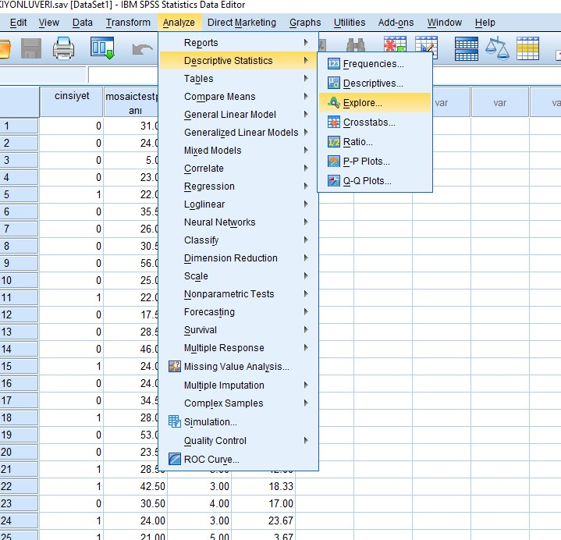
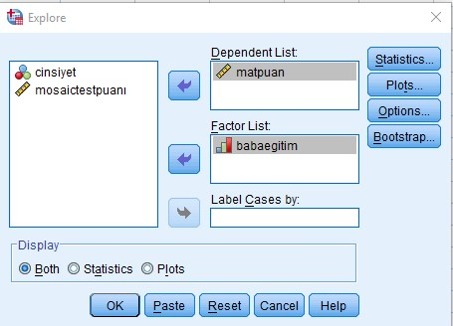
NORMALL
İ
K

Slide 27
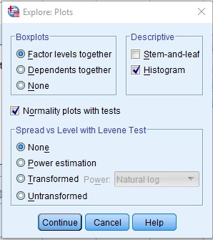

Slide 28
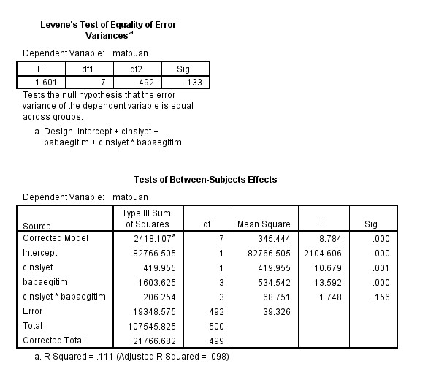
Aşağıdaki Tablo Levene’s testi sonuçlarını göstermektedir. Bu test varyans homojenliğini test etmek için kullanılmaktadır. Tablodaki p değerine (0.133) göre Levene’s test manidar bulunmamıştır (p>0.05). Varyans homojenliği varsayımının sağlandığını söyleyebiliriz.

Slide 29
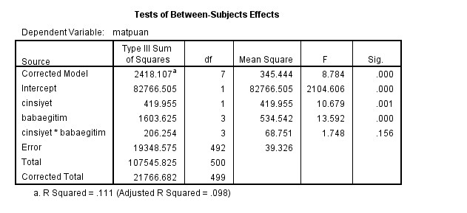
Bu tabloda ana etki değişkenlerinin (Cinsiyet ve BabaEğitim) yanı sıra etkileşim (Cinsiyet*BabaEğitim) değişkeninin anlamlı bulunup bulunmadığı tespit edilebilir.
ANOVA Tablosu ANOVA ana etki değişkenlerinin (Cinsiyet ve BabaEğitim) değişkeninin ve anlamlı bulunduğunu (p0.05) söyleyebiliriz.
Tabloya göre BabaEğitim düzeyi hesaba katılmadığında Cinsiyet açısından matematik puanları arasında fark olduğunu (p=0.01); Cinsiyet hesaba katılmadığında BabaEğitim düzeyi açısında matematik puanlarının farklılaştığı (p<0.001); iki ana etki
değişkeni arasında bir etkileşim olmadığını (p=.156)
söyleyebiliriz.

Slide 30
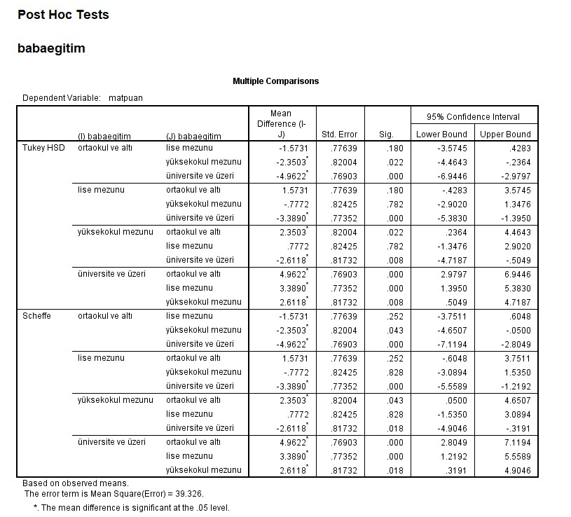
Yandaki post hoc tablosunda Tukey ve Scheffe testi kullanılarak Baba Eğitim değişkeni için yapılan çoklu karşılaştırma sonuçları verilmiştir. Üniversite ve üzeri babaeğitim düzeyi ile diğer eğitim düzeyleri arasında anlamlı farklılıklar olduğu gözlenmektedir.

Slide 31
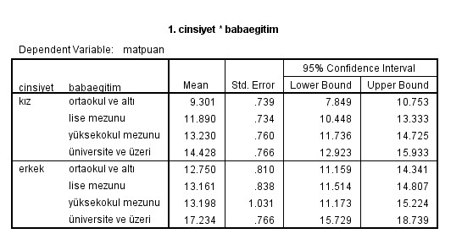
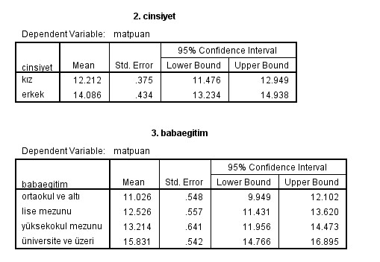
Yandaki Tabloda ANOVA sonucunda tahmin edilen/hesaplanan aritmetik ortalama ve standart sapma değerleri gözükmektedir. Bu değerler başlangıçta elde edilen betimleyici istatistikteki değerlerden biraz farklıdır.

Slide 32
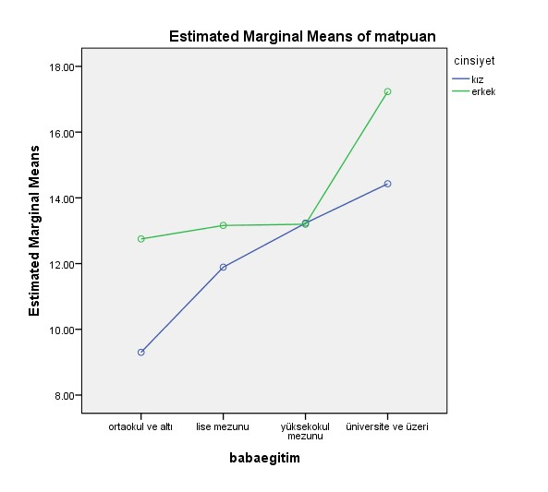
Yandaki etkileşim grafiğinde BabaEğitim ve Cinsiyet değişkenleri arasındaki etkileşim gösterilmektedir. Burada dikkat edilmesi gereken iki değişkene ait çizginin birbirini kesip kesmediğidir. Birbirini kesen eğriler genelde etkileşimin varlığına işarettir.
BEtkileşim grafiğindeki çizgiler birbirini kestiğinde anlamlı bir etkileşimden bahsetmek çoğu zaman mümkündür. Bizim analizlerimizde de etkileşim grafiğinde çizgilerin birbirini kesmediğini ve etkileşim değişkeninin anlamlı çıkmadığını görebiliriz. (p=0.156)

Slide 33
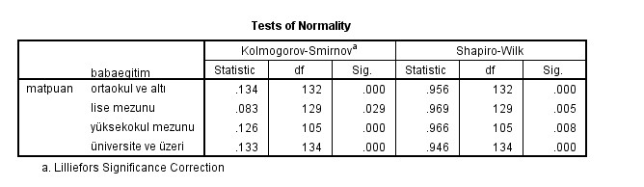
Kolmogorov-Simirnov testi veri sayısının 50’den fazla olduğu durumlarda kullanılıyordu. Dolayısıyla burada Kolmogorov-Simirnov testini yorumlamalıyız.
P değerleri 0.05’ten küçük olduğu için tüm grupların için H0 hipotezi reddedilir. Yani %95 güvenle veriler normal dağılımlı değildir.

Slide 34
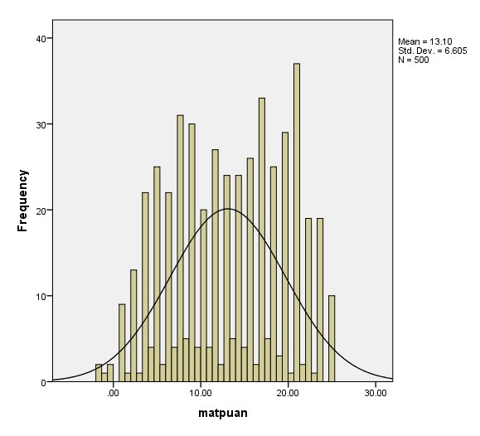

Slide 35
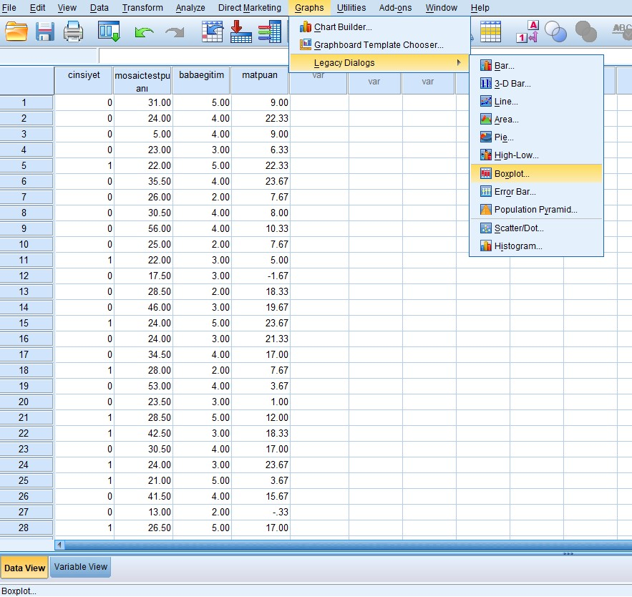
K
U
T
U
G
R
A
F
İ
Ğ
İ

Slide 36
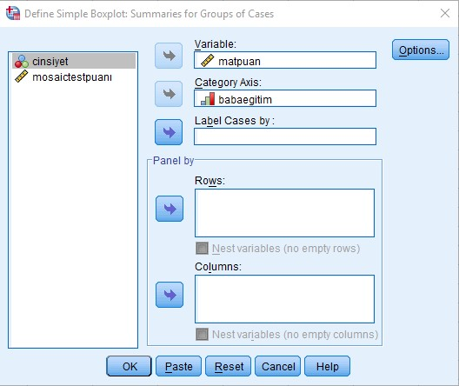

Slide 37
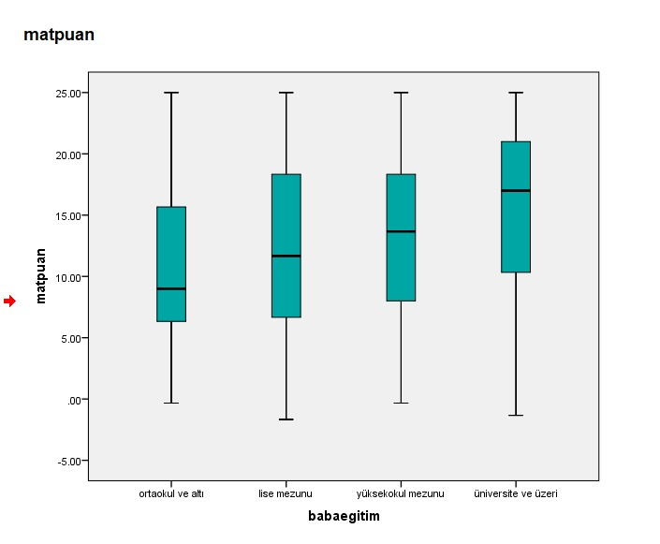

Slide 38
TEKRARLI ÖLÇÜM ANOVA
(REPEATED MEASURE)
Tekrarlı ölçümler ANOVA üç veya daha fazla grup ortalamalarının karşılaştırılmasında kullanılmaktadır. Burada her grup verisi aynı elemanlardan toplanmış olmalıdır.
Bu genelde iki durumda ortaya çıkar: • (1) bir deneyin daha müdahalenin etkisini görmek amacıyla katılımcılardan birden fazla zaman noktasında veri toplandığında • (2) katılımcılar birden fazla deneye ya da duruma maruz kaldıklarında ve bu farklı durumlara verilen cevaplar karşılaştırılmak istendiğinde
Tekrarlı ölçümler ANOVA’da F testini kullandığımız için bu testin sonuçlarının geçerli olabilmesi için diğer parametrik testlerde olduğu gibi bazı varsayımların yerine gelmesi gerekmektedir.
• Verilerin bağımsız olması (bağımsızlık)
• Bağımlı değişkenin en az eşit aralıklı ölçek olması (sürekli olması)
• Bir grup değişkenine (categorical) sahip olunmalıdır. Bağımsız değişken en az 2 bağlantılı kategori (aynı bireylerden toplanan) içermelidir.
• Sorun çıkaracak üzeyde anlamlı uçdeğer olmaması
• Grup içi dağılımların normal olması (within group normality) (normallik)

Slide 39
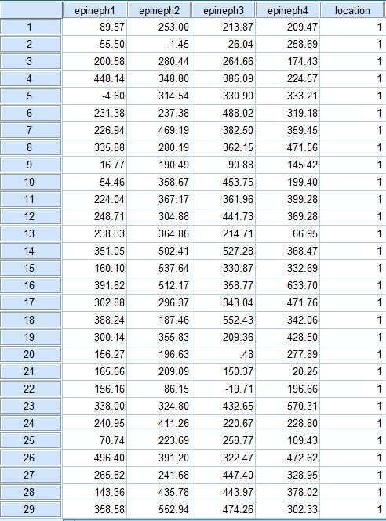
Bu veri yeni bir havalimanı yaratılmasının sonucu olarak çocukların stres seviyelerindeki değişimlerin gerçek bir incelemesini gösterir.
Çocuklar,
1) havaalanı inşa edilmeden önce, 2) açıldıktan 6 ay,3) açıldıktan 18 ay sonra ve 4) açtıktan 36 ay sonra test edilmiştir.
Dört çocuktan her birinde aynı çocukları kullanılmış ve aynı şehirde, ancak gürültü etki alanının dışında yaşayan kontrol grubu çocuklarına sahiplerdir. (Konumları 1 = Havaalanına Yakın; 2 = Havaalanından Uzak) olarak kodlanmıştır.) Seçtiğimiz bağımlı değişken, bu çocuklarda stres için bilinen bir belirteç olan bir değişken olan epinefrin düzeyidir.
V
E
R
İ

Slide 40
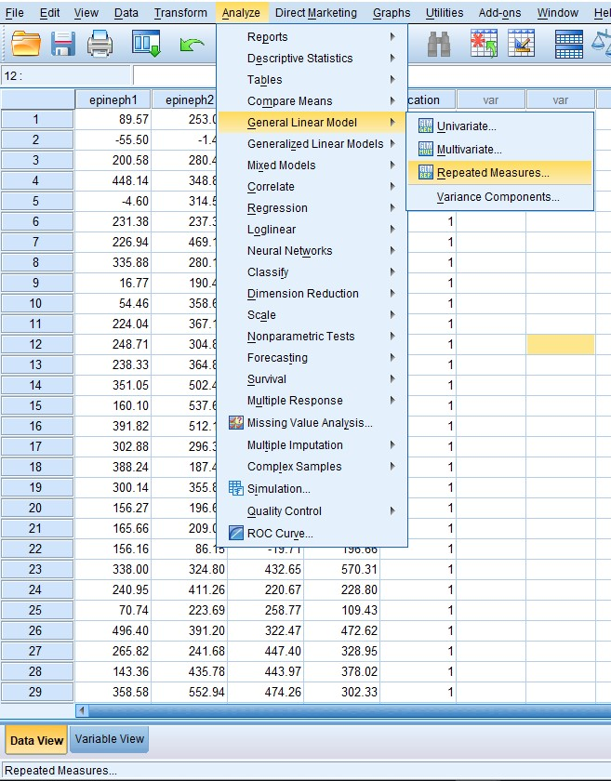
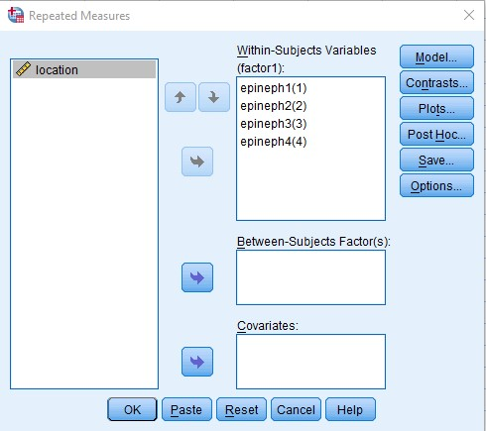
S
P
S
S
A
N
A
L
İ
Z

Slide 41
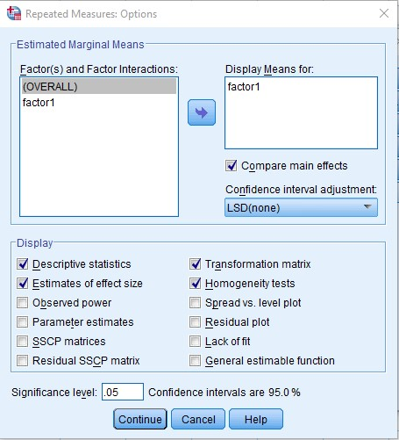

Slide 42
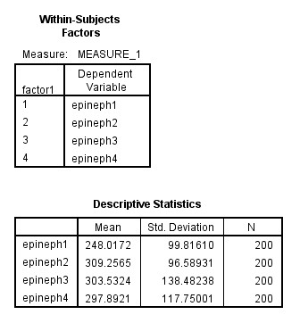
S
P
S
S
Ç
I
K
T
ı
Bu tabloda 2.ölçüm değerinin ortalamasının en büyük olduğu 1. ölçüm değerlerinin ortalamasının ise en küçük olduğu gözlemlenmiştir.

Slide 43
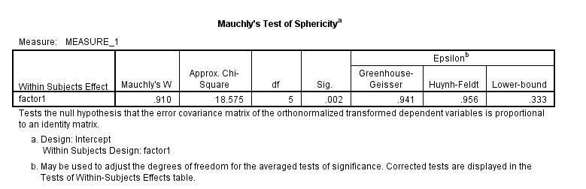
Aşağıdaki tabloda Mauchly’s test değeri ve anlamlı olup olmadığı sunulmaktadır. Mauchly’s test küresellik varsayımını test etmek için kullanılır. Bu testin anlamlı bulunmaması (p>0.05) küresellik varsayımının sağlandığı anlamına gelir. Aşağıdaki tabloya göre (p=0.002) kullanmış olduğumuz veride küresellik varsayımı sağlanmamıştır diyebiliriz.
Küresellik varsayımı sağlanmazsa Greenhouse-Geisser ve Huynh-Feldt düzeltmeleri F değeri için tercih edilmektedir.

Slide 44
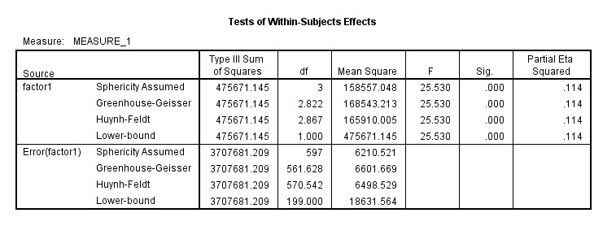
Aşağıdaki ANOVA Tablosunda grup içi etki tekrarlanan değişkene ait varyans ve açıklanamayan varyans değerleri görülmektedir. Tek yönlü ANOVA’da olduğu gibi F değerinden elde edilen p değerine göre sıfır hipotezini reddedip reddedemeyeceğimizi belirlemeliyiz. Buradaki tablodaki değere göre (p<0.05) sıfır hipotezini reddedebiliriz. Yani: uygulanan dört test arasında katılımcılar arasında anlamlı bir fark bulunmaktadır diyebiliriz.

Slide 45
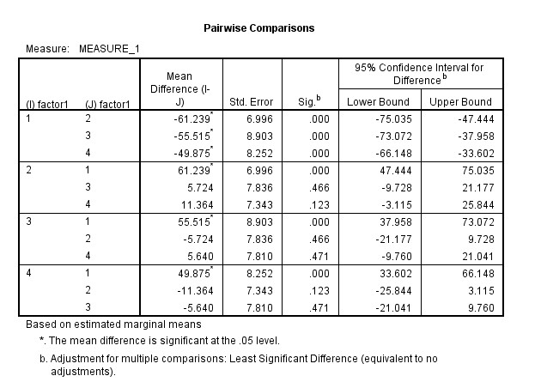
Tabloda Bonferroni yöntemi kullanarak dört test arasında çoklu karşılaştırma yaptık. Tabloda sig değeri .000<0.05 olduğundan dolayı H0 hipotezi reddedilir. Yani %95 önem düzeyinde dört değişken arasında anlamlı farklılık vardır.

Slide 46
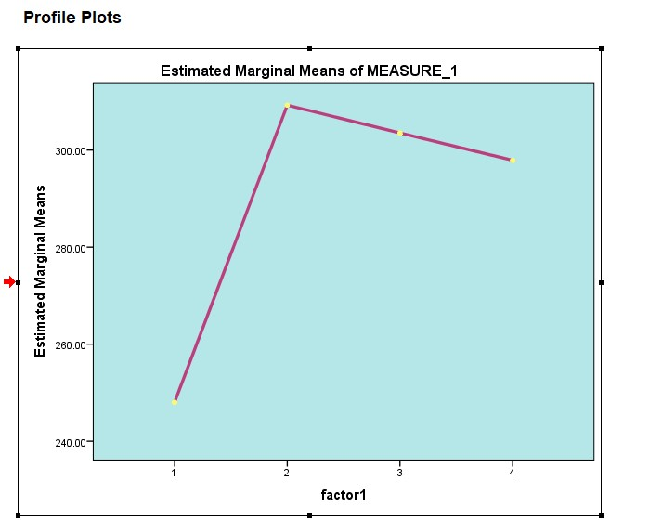
Burada soldan sağa genel bir artış olduğunu görebiliyoruz, ancak 3. ve 4. zamanlar arasında değerlerin birbirine yaklaştığını görüyoruz. Bu, hem önemli bir doğrusal hem de önemli bir kuadratik bileşene sahip olabileceğimizi göstermektedir.

Slide 47
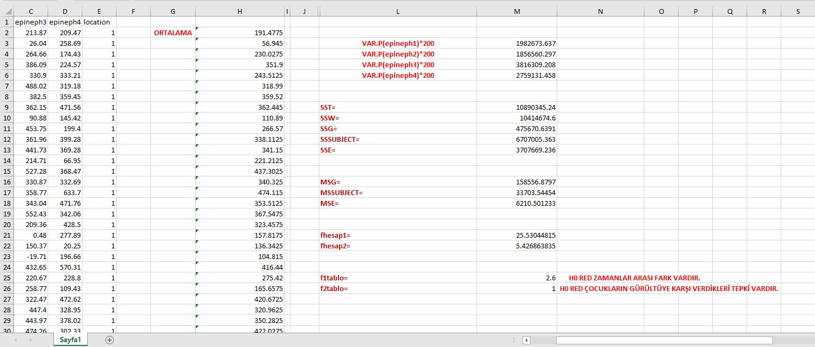
E
X
C
E
L
A
N
A
L
İ
Z
Excel üzerinden yaptığımız teste göre %95 güvenle, gruplar arası farklılık vardır. Ayrıca çocukların gürültüye karşı verdikleri tepki vardır. (H0 red)

Slide 48
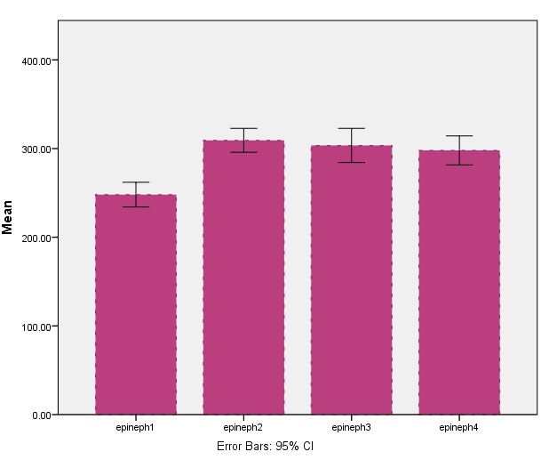
ÇU
B
U
K
G
R
A
F
İ
Ğ
İ

